Slide 1
二０二二年十一月四 日
馬來西亞分會
高烏聯絡點
宜力縣
為感恩戶清理囤積三年的回收物資

Slide 2
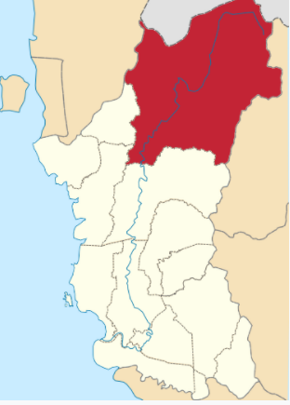
宜力是馬來西亞霹靂州東北部山區的一個縣，縣東北臨泰國勿洞，北臨華玲縣，東臨吉蘭丹州。
吉打
宜力
檳城
吉蘭丹
霹靂

Slide 3
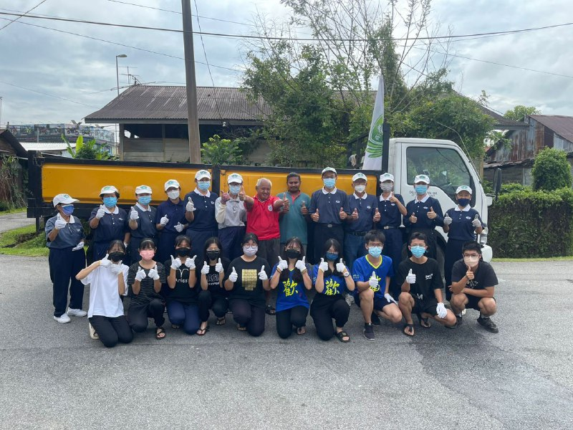
十一月四日早上十點左右，來自於宜力，高烏和華玲的志工及宜力佛學班的中學生集合在峇都魯亞新村，林天才岳母荒廢的老家啟動清理活動。
感恩户~林天才
照片來源：民眾林锦健提供
Notes:
3

Slide 4
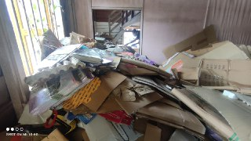
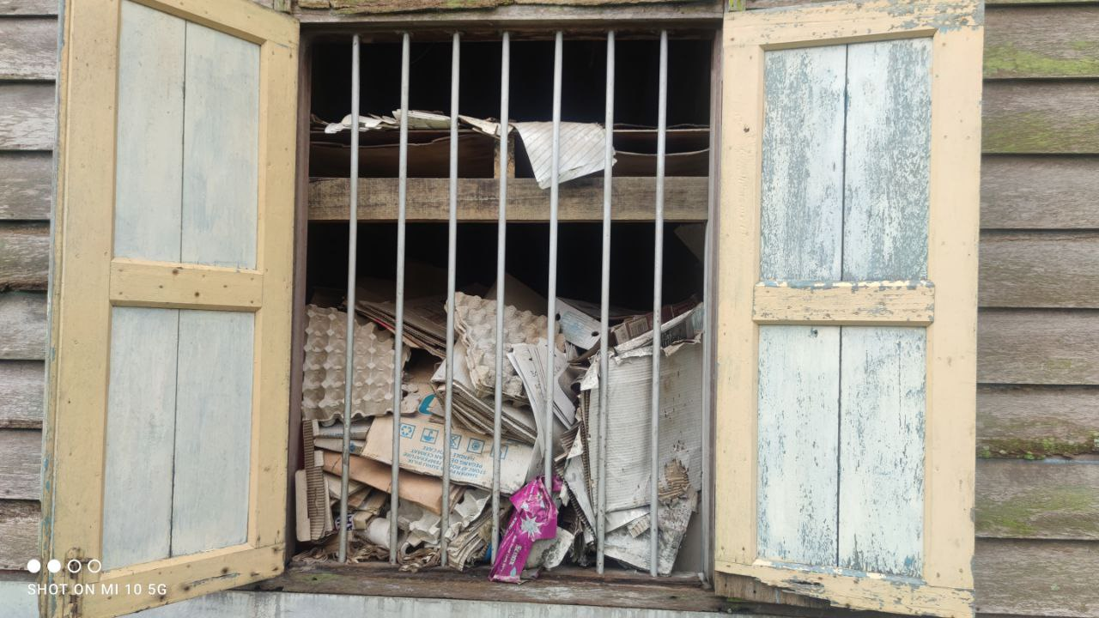
由於疫情關係，感恩戶林天才無法變賣回收物，三年下來已經把紙皮堆滿三間荒廢的房屋
拍攝：王添有
文字：林文荣
Notes:
4

Slide 5
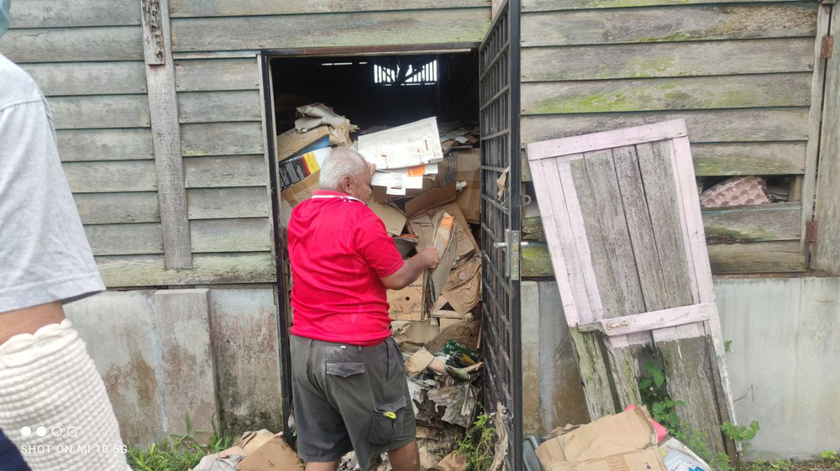
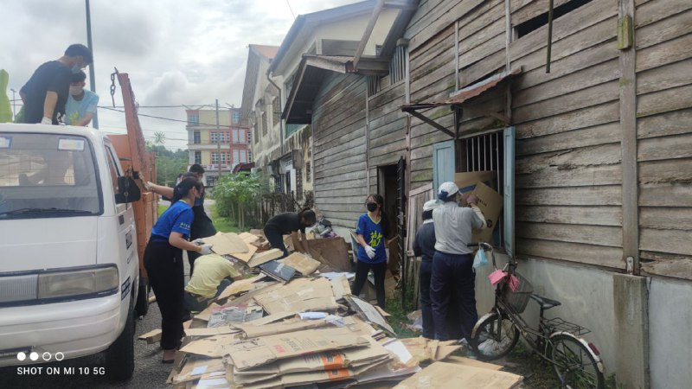
由於入口處都塞满了回收物，人都無法進入。 志工只好從側門和窗口一點一點把紙皮拉出來。
拍攝：王添有
文字：林文荣
Notes:
5

Slide 6
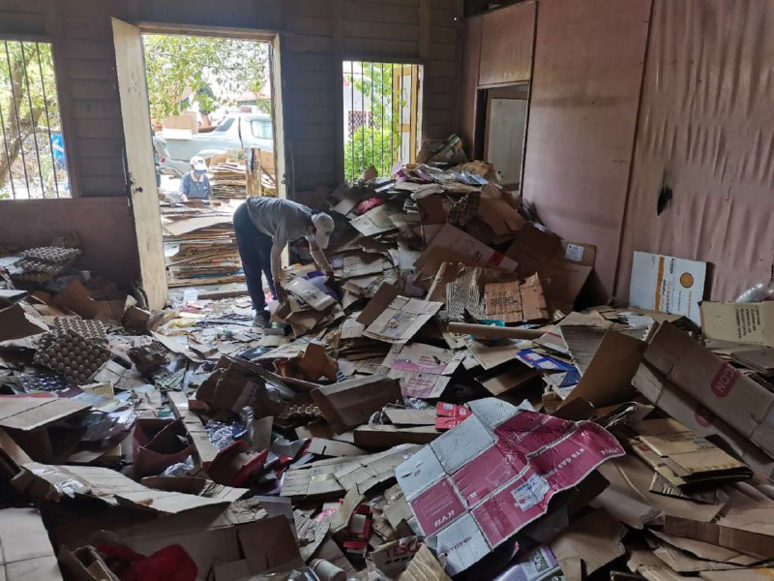
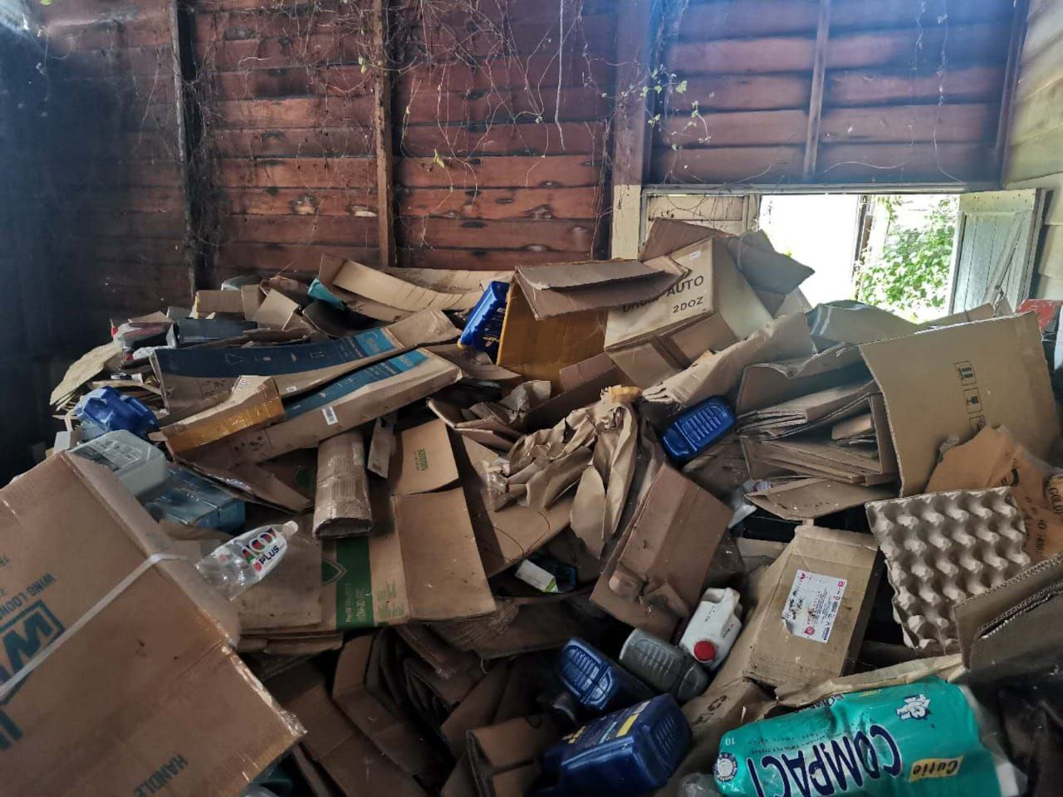
客廳，房間，廚房都堆滿了回收物，寸步難行，志工必須彎下腰，整理了才可以搬出去外面。
拍攝：林锦健
文字：林文荣

Slide 7
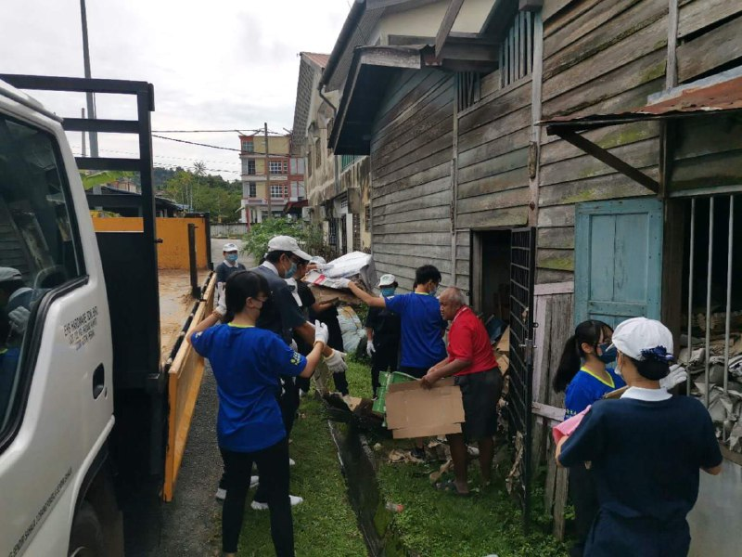
大家把握時間合心協力，以接力方式把回收物搬上大卡車。
拍攝：林锦健
文字：林文荣
Notes:
7

Slide 8
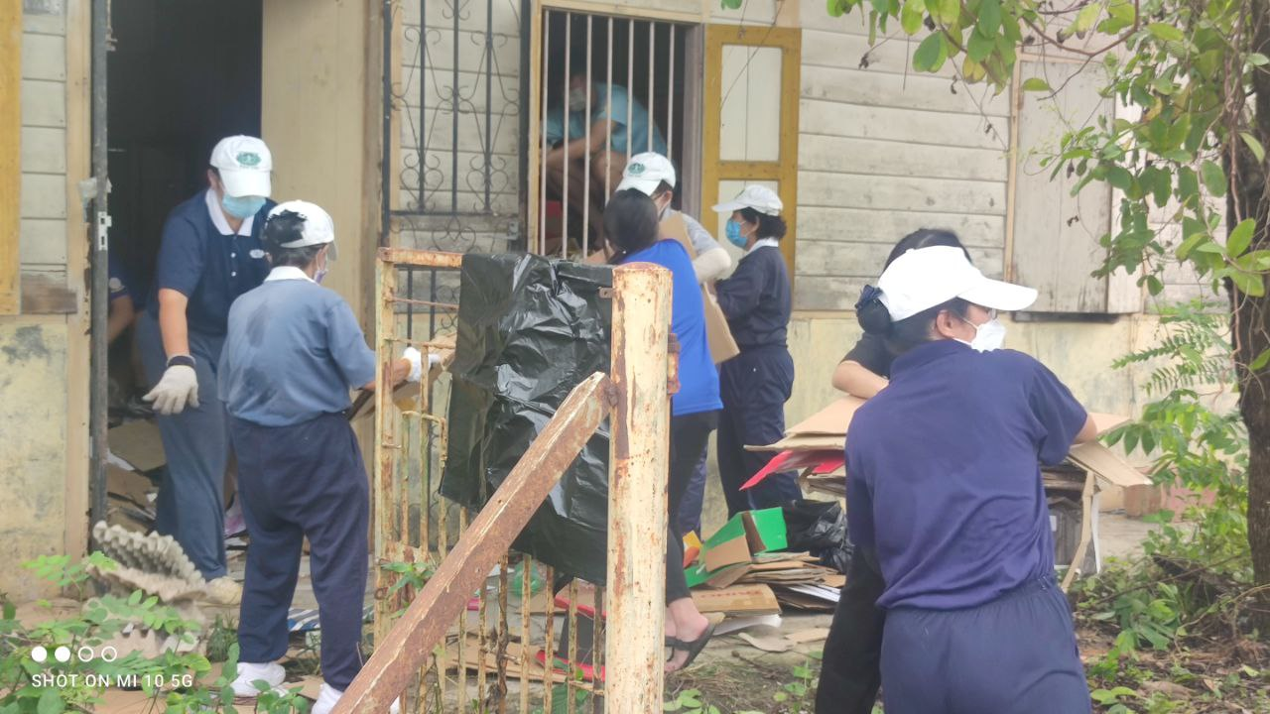
經過數小時，志工終於把屋子的大門打開，这下更方便和快速的把回收物搬到大卡車上。
慈濟的愛一直都在
拍攝：王添有
文字：林文荣
Notes:
8

Slide 9
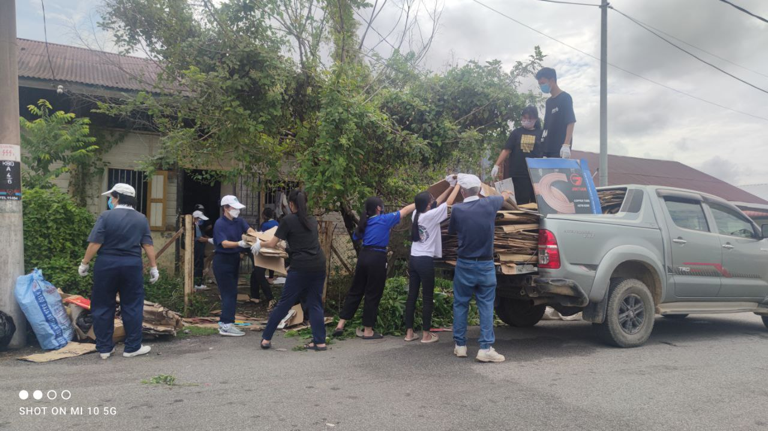
天氣突然轉陰，志工們加快速度，而且一刻都不敢停下来。
拍攝：王添有
文字：林文荣
Notes:
9

Slide 10
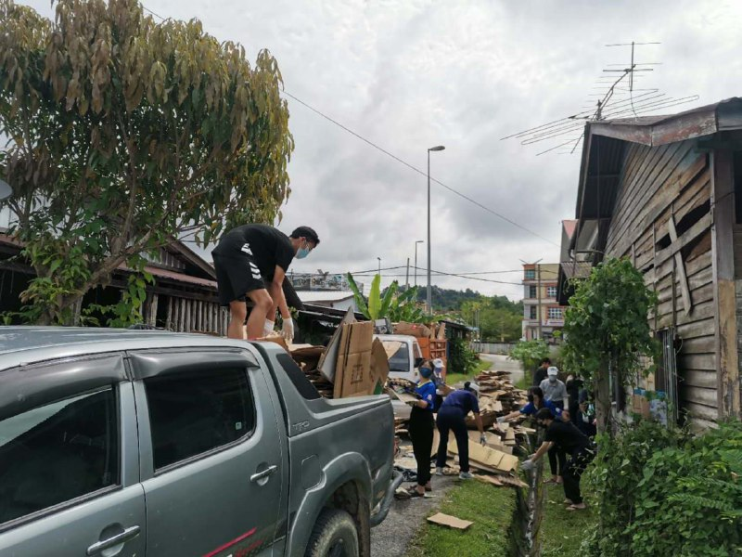
到了下午四點天開始下雨，清理工作被迫停止，房子的回收物也只處理了大約八十巴仙，未能圓滿結束。
拍攝：林锦健
文字：林文荣
Notes:
10

Slide 11
【做好事不能少我一人】感恩有你，我，他成就美善足跡
拍攝：林锦健
文字：林文荣

Slide 12
此次回收~~~
紙皮：2，770公斤
舊鐵：45公斤
數額：581令吉
動員：11位志工
：15位大德
Notes:
12

Slide 13
恭祝 上人
法體安康
常住世間
法輪常轉
馬來西亞分會
郭濟緣執行長
高烏聯絡處
朱慈同負責人
暨
全體靜思弟子
恭敬頂禮

